Slide 1




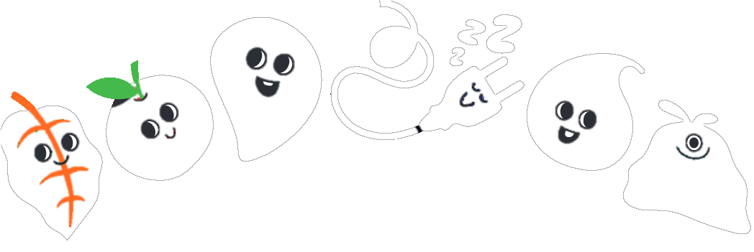







Challenge
# 5
Stopp den Müll!
HERZLICHEN DANK
Du hast schon viel für den Klimaschutz getan!
WEITER SO!
# 7
Die lustigen
kleinen Helferlein begleiten Dich beim Klimaschutz
Geht gemeinsam Müllsammeln, z. B. auf dem Pausenhof. Beschreibe: Wie viele Teile und was hast du gefunden?
Challenge
# 6
Tauschen statt kaufen
Macht eine Tauschbörse in der Klasse: Jede*r bringt ein Teil mit und kann es gegen etwas tauschen, das jemand anderes mitgebracht hat!
Was hast du mitgebracht?
Was hat dir am meisten Spaß gemacht und was willst du in Zukunft für den Klimaschutz tun? Male, bastle, schreibe auf!
Was hast du bekommen?

Slide 2














Challenge
# 1
Challenge
# 3
Was ist ein
CO₂-Fußabdruck?
Challenge
# 2
Gesunder Pausensnack
– und gut für´s Klima!
Challenge
# 4
Fahrrad-Frühlings-Fit
Wasser: Am liebsten aus der Leitung und ohne Plastik!
Mit was
mischst du dein
Leitungswasser am liebsten?
Oder trinkst du es ohne alles? Male es hier auf!
Welche/s Teil/e an deinem Fahrrad hast du repariert, aufgepumpt, geflickt, geputzt, damit du verkehrssicher und fit in den Frühling starten kannst? Hast Du schon den Fahrradführerschein? Wenn nicht, dann übe gemeinsam mit Erwachsenen.
Male, bastle: Welcher gesunde Snack hat dir am besten geschmeckt?
Hier ist Platz für deine Erklärung: Was ist ein CO₂-Fußabdruck? Oder du kannst sogar mit Hilfe deiner Eltern oder Freunde deinen ganz eigenen CO₂-Fußabdruck berechnen.
Einen Rechner findest du z. B. unter https://co2-challenge.twigbit.com

